Slide 2
Message Passing Interface
Juan G. Lalinde-Pulido
Director Científico
Centro de Computación Científica Apolo

Slide 3
Agenda
Programación concurrente, paralela y distribuida
Modelo de paso de mensajes
MPI Básico
Arquitectura de MPI
Un ejemplo: Hola mundo!
Conceptos fundamentales

Slide 4
Agenda
Programación concurrente, paralela y distribuida
Modelo de paso de mensajes
MPI Básico
Arquitectura de MPI
Un ejemplo: Hola mundo!
Conceptos fundamentales

Slide 5
Programación concurrente, paralela y distribuida
Algoritmo: Colección finita de pasos que en un tiempo finito producen un resultado.
Proceso computacional: Colección finita de pasos que producen un resultado.
Programación secuencial: determinista
Programación no secuencial:
Programación concurrente: No determinista y tolerancia a fallas
Programación paralela: Múltiples procesos (o hilos) que comparten memoria
Programación distribuida: No se comparte memoria.

Slide 6
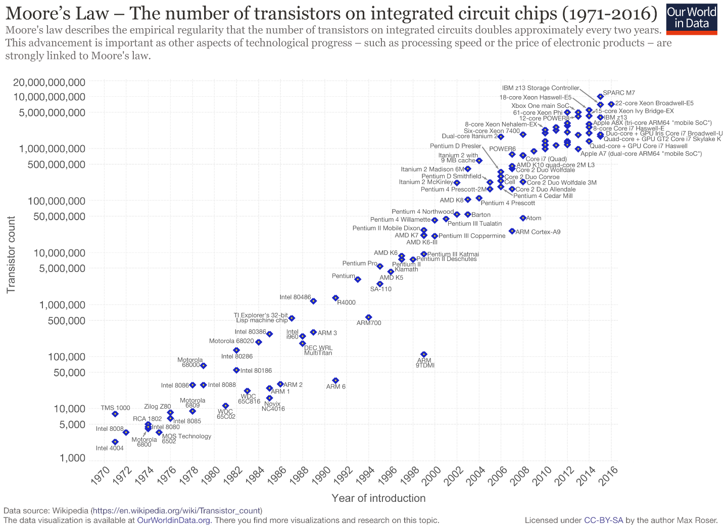
Programación concurrente, paralela y distribuida

Slide 7
Programación concurrente, paralela y distribuida
Programación Paralela (memoria compartida)
Los procesos comparten el espacio de direccines de memoria
La aplicación debe garantizar que no haya pérdida de consistencia
Paralelización Transparente
El compilador hace “magia” con los programas secuenciales
Paralelización basada en directivas
El compilador necesita instrucciones de parte del programador (i.e., OpenMP)
Paso de Mensajes
Comunicación explícita entre los procesos

Slide 8
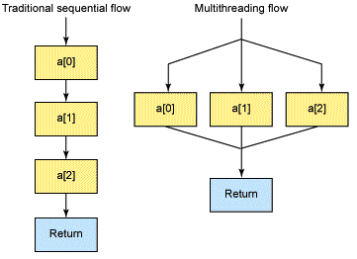
Programación concurrente, paralela y distribuida

Slide 9
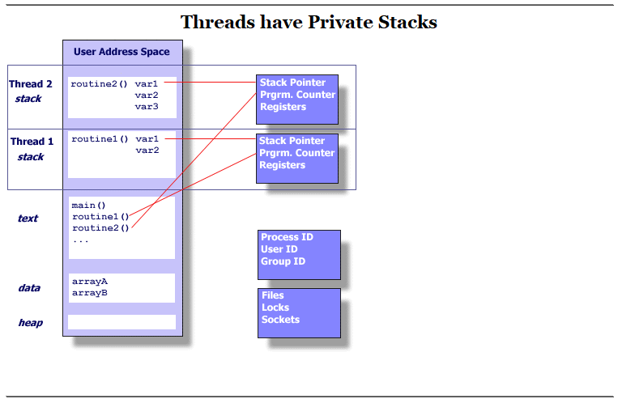
Programación concurrente, paralela y distribuida
Programación paralela:
Cada proceso tiene su propio contexto
Un proceso contiene múltiples hilos

Slide 10
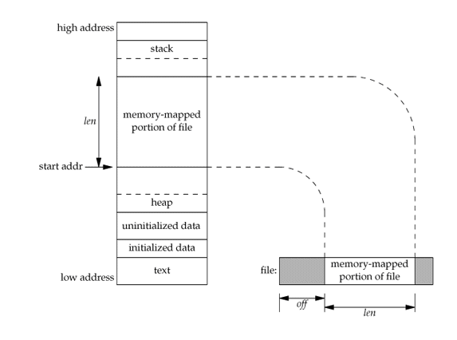
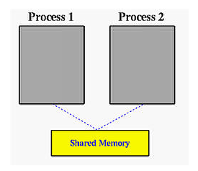
Programación concurrente, paralela y distribuida

Slide 11
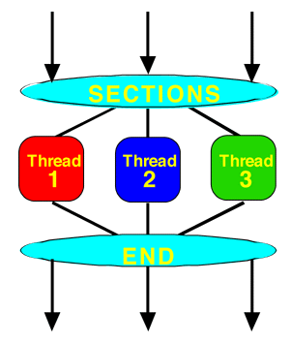
Programación concurrente, paralela y distribuida

Slide 12
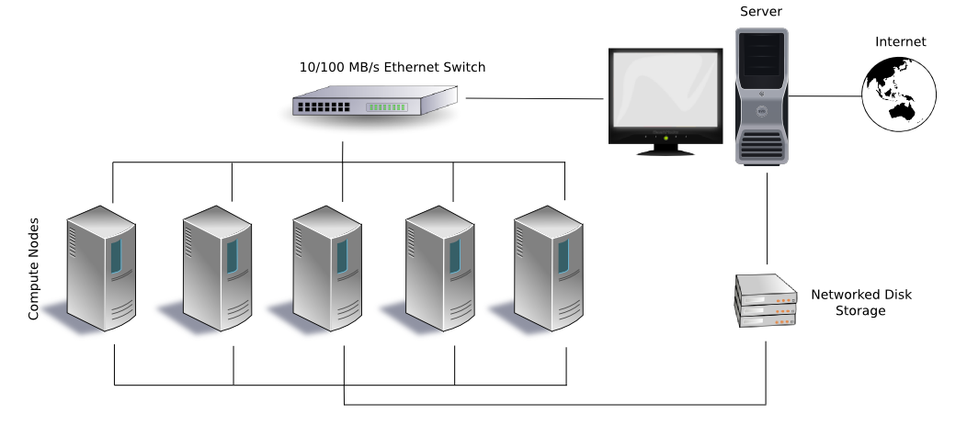
Programación concurrente, paralela y distribuida
Programación distribuida:
Cada proceso tiene sus propios recursos
Deben intercambiar información y sincronizar su funcionamiento

Slide 13
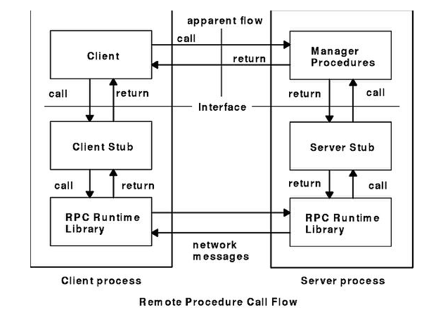
Programación concurrente, paralela y distribuida
Programación distribuida:
Cada proceso tiene sus propios recursos
Deben intercambiar información y sincronizar su funcionamiento

Slide 14
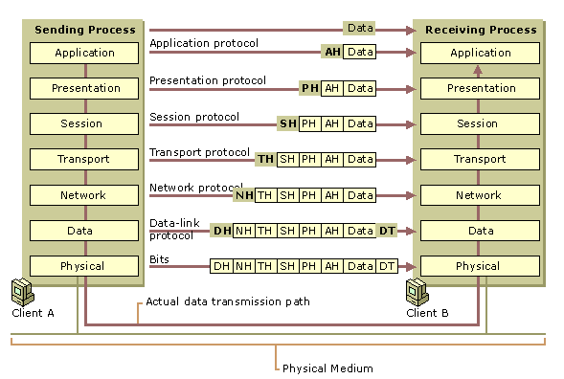
Programación concurrente, paralela y distribuida

Slide 15
Agenda
Programación concurrente, paralela y distribuida
Modelo de paso de mensajes
MPI Básico
Arquitectura de MPI
Un ejemplo: Hola mundo!
Conceptos fundamentales

Slide 16
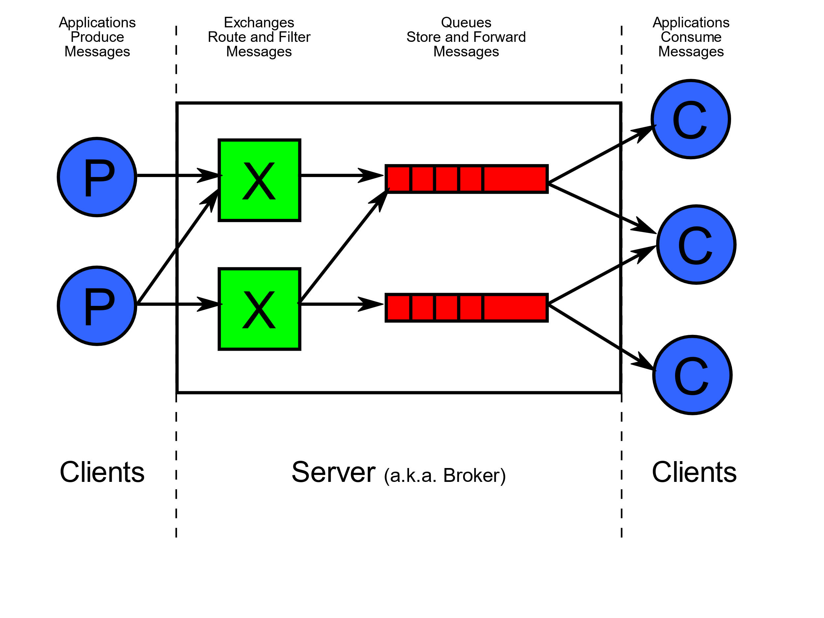
Modelo de paso de mensajes
La comunicación entre procesos requiere:
Sincronización
Movimiento de datos

Slide 17
Agenda
Programación concurrente, paralela y distribuida
Modelo de paso de mensajes
MPI Básico
Arquitectura de MPI
Un ejemplo: Hola mundo!
Conceptos fundamentales

Slide 18
MPI Básico
MPI: Message Passing Interface
Es un API para programación distribuida
El programador es el responsable de garantizar:
Sincronización
Intercambio de Información
MPI resuelve el problema de cómo llevar información de un nodo a otro

Slide 19
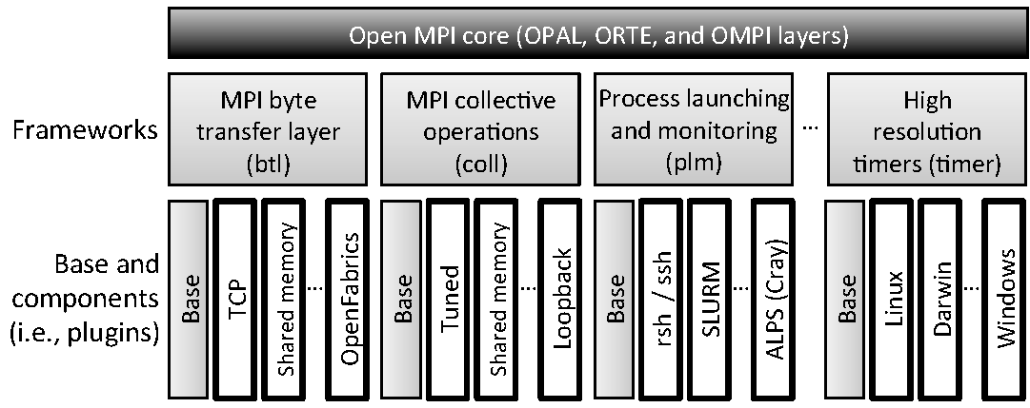
MPI Básico
Arquitectura de MPI

Slide 20
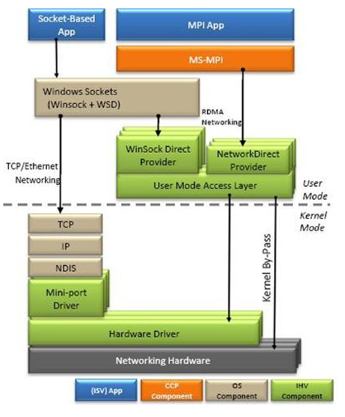
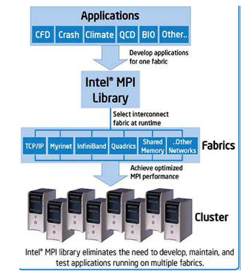
MPI Básico
Arquitectura de MPI

Slide 21
MPI Básico
Ejemplo: Hola mundo!
/*The Parallel Hello World Program*/
#include <stdio.h>
#include <mpi.h>
main(int argc, char **argv) {
int node;
MPI_Init(&argc,&argv);
MPI_Comm_rank(MPI_COMM_WORLD, &node);
printf("Hello World from Node %d\n",node);
MPI_Finalize();
}
Notes:
/*The Parallel Hello World Program*/
#include <stdio.h>
#include <mpi.h>
main(int argc, char **argv)
{
int node;
MPI_Init(&argc,&argv);
MPI_Comm_rank(MPI_COMM_WORLD, &node);
printf("Hello World from Node %d\n",node);
MPI_Finalize();
}
<number>

Slide 22
MPI Básico
Funciones fundamentales
Inicializar MPI:
int MPI_Init(int *argc, char ***argv)
Determinar el número de procesos que forman el grupo:
int MPI_Comm_size(MPI_Comm comm, int *size)
Determinar el id del proceso:
int MPI_Comm_rank(MPI_Comm comm, int *rank)
Enviar un mensaje (bloqueante):
int MPI_Send(void* buf, int count, MPI_Datatype datatype, int dest,int tag, MPI_Comm comm)
Recibir un mensaje:
int MPI_Recv(void* buf, int count, MPI_Datatype datatype, int source,int tag, MPI_Comm comm, MPI_Status *status)
Terminar la ejecución:
int MPI_Finalize(void)

Slide 23
MPI Básico
Ejemplo: Hola mundo!
#include "mpi.h"
#include <stdio.h>
int main( int argc, char *argv[] )
{
int rank, size;
MPI_Init( &argc, &argv );
MPI_Comm_rank( MPI_COMM_WORLD, &rank );
MPI_Comm_size( MPI_COMM_WORLD, &size );
printf( "I am %d of %d\n", rank, size );
MPI_Finalize();
return 0;
}
Notes:
/*The Parallel Hello World Program*/
#include <stdio.h>
#include <mpi.h>
main(int argc, char **argv)
{
int node;
MPI_Init(&argc,&argv);
MPI_Comm_rank(MPI_COMM_WORLD, &node);
printf("Hello World from Node %d\n",node);
MPI_Finalize();
}
<number>

Slide 24
MPI Básico
Ejemplo: Hola mundo!
#include <mpi.h>
#include <stdio.h>
#include <stdlib.h>
int main(int argc, char** argv) {
MPI_Init(NULL, NULL);
int world_rank;
MPI_Comm_rank(MPI_COMM_WORLD, &world_rank);
int world_size;
MPI_Comm_size(MPI_COMM_WORLD, &world_size);
Notes:
/*The Parallel Hello World Program*/
#include <stdio.h>
#include <mpi.h>
main(int argc, char **argv)
{
int node;
MPI_Init(&argc,&argv);
MPI_Comm_rank(MPI_COMM_WORLD, &node);
printf("Hello World from Node %d\n",node);
MPI_Finalize();
}
<number>

Slide 25
MPI Básico
Ejemplo: Hola mundo!
int token;
if (world_rank != 0) {
MPI_Recv(&token, 1, MPI_INT, world_rank - 1, 0, MPI_COMM_WORLD, MPI_STATUS_IGNORE);
printf("Process %d received token %d from process %d\n", world_rank, token,world_rank - 1);
} else {
token = -1;
}
MPI_Send(&token, 1, MPI_INT, (world_rank + 1) % world_size, 0, MPI_COMM_WORLD);
Notes:
/*The Parallel Hello World Program*/
#include <stdio.h>
#include <mpi.h>
main(int argc, char **argv)
{
int node;
MPI_Init(&argc,&argv);
MPI_Comm_rank(MPI_COMM_WORLD, &node);
printf("Hello World from Node %d\n",node);
MPI_Finalize();
}
<number>

Slide 26
MPI Básico
Ejemplo: Hola mundo!
if (world_rank == 0) {
MPI_Recv(&token, 1, MPI_INT, world_size - 1, 0, MPI_COMM_WORLD, MPI_STATUS_IGNORE);
printf("Process %d received token %d from process %d\n", world_rank, token, world_size - 1);
}
MPI_Finalize();
}
Notes:
/*The Parallel Hello World Program*/
#include <stdio.h>
#include <mpi.h>
main(int argc, char **argv)
{
int node;
MPI_Init(&argc,&argv);
MPI_Comm_rank(MPI_COMM_WORLD, &node);
printf("Hello World from Node %d\n",node);
MPI_Finalize();
}
<number>

Slide 27
MPI Básico
Los procesos se pueden organizar en grupos.
Cada mensaje es envía en un contexto y debe ser recibido en el mismo contexto.
Un comunicador está compuesto por un grupo y un contexto.
Un proceso se identifica por su rango en el grupo asociado con un comunicador.
Hay un comunicador por defecto cuyo grupo contiene todos los procesos, y se llama MPI_COMM_WORLD

